Slide 1
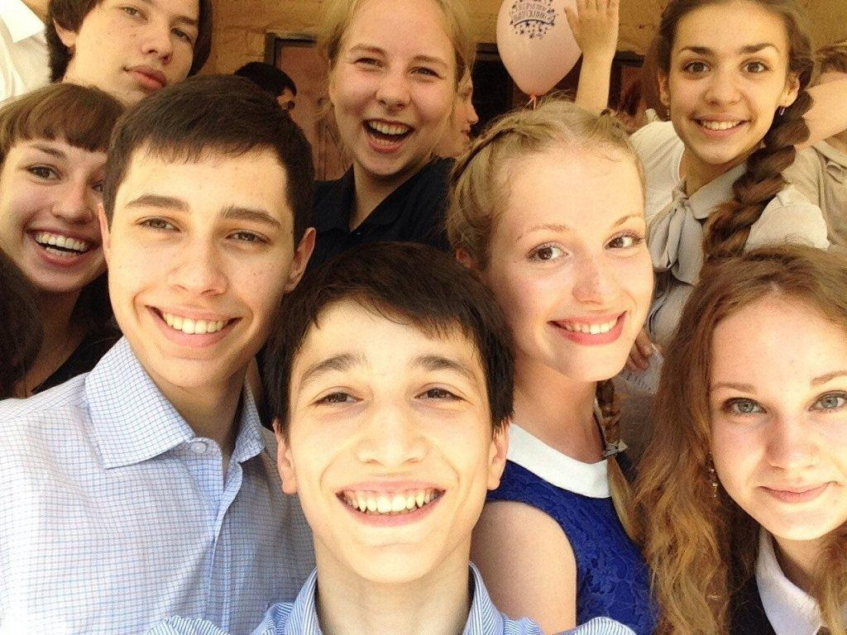
Результаты ГИА 2015-2016 уч. год

Slide 2
ОБЩАЯ ИНФОРМАЦИЯ г. Ярославль
Количество выпускников, получивших аттестаты о среднем общем образовании – 2587 чел.
Со справками закончили школу – 30 чел. (11 класс)
Не допущены к ГИА – 15 чел. (11 класс)

Slide 3
ВЫБОР ЭКЗАМЕНОВ

Slide 4
РУССКИЙ ЯЗЫК
Учитель Иванова Елена Валерьевна

Slide 5
Математика профильный уровень (27 человек)

Slide 6
Результаты профильной группы по математике (20 человек)

Slide 7
Математика (базов. уровень) 28 участников
Учитель Овчинникова Лариса Николаевна

Slide 8
Результаты ЕГЭ

Slide 9
Результаты ЕГЭ

Slide 10
ГИА-9
Русский язык – Голованова В.Н., Борисова Е.А.

Slide 11
ГИА - 9
Математика – Кусницына А.А., Овчинникова Л.Н.

Slide 12
ВЫСОКИЕ РЕЗУЛЬТАТЫ ГИА -11
Бурова Елена (русский язык, английский язык - 96 баллов)
Сельская Полина (русский язык - 98 баллов)
Шарова Марина (русский язык – 96 баллов)
Худякова Анна (английский язык - 95 баллов)
Москвина Анна (английский язык - 94 баллов)

Slide 13
Высокие результаты ГИА-9
Максимальное количество баллов по русскому языку (39 баллов)
Базанова Анастасия
Залесская Елизавета
Калягинов Андрей
Маслова Юлия
Триполитова Анастасия
Рыбина Ирина
Паутов Василий

